Slide 1
ÂM NHẠC LỚP 2

Slide 2
Âm nhạc
Học hát: Thật là hay
1. Khởi động
- Nhận biết các con vật có trong bài hát

Slide 3
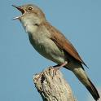
Hoạ mi

Slide 4
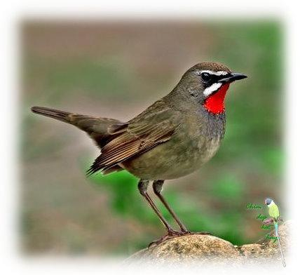
Chim Oanh

Slide 5
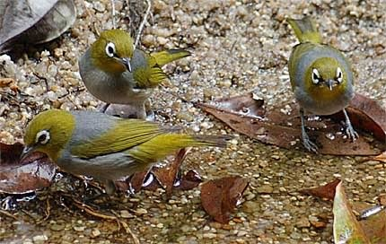
Chim khuyên

Slide 6
Âm nhạc
Tiết 2: Học bài hát : Thật là hay
Nhạc và lời: Hoàng Lân
2. Luyện âm:
2. Luyện âm:
2. Luyện âm:
3. Giới thiệu bài học
3. Giới thiệu bài học

Slide 7
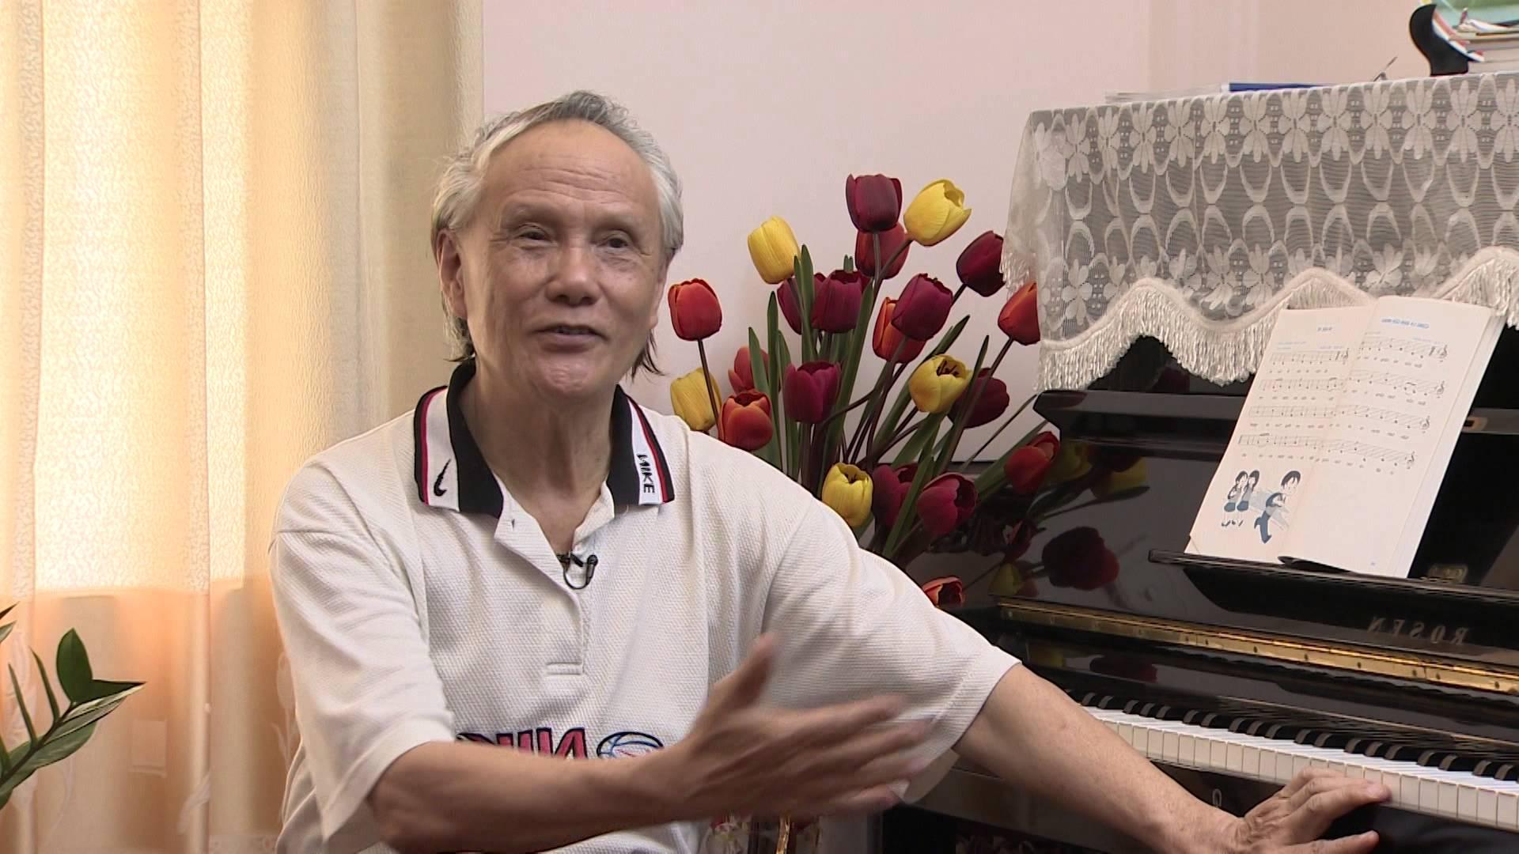
a. Giới thiệu về tác giả
Tên khai sinh là Nguyễn Hoàng Lân, sinh ngày 18 tháng 6 năm 1942, quê ở thị xã Sơn Tây, hiện cư trú tại Hà Nội. Tốt nghiệp đại học Sáng tác, đại học Lý luận âm nhạc tại Nhạc viện Hà Nội. Đã tu nghiệp tại Viện Sư phạm Âm nhạc Zoltan Kodaly (Hongrie).

Slide 8
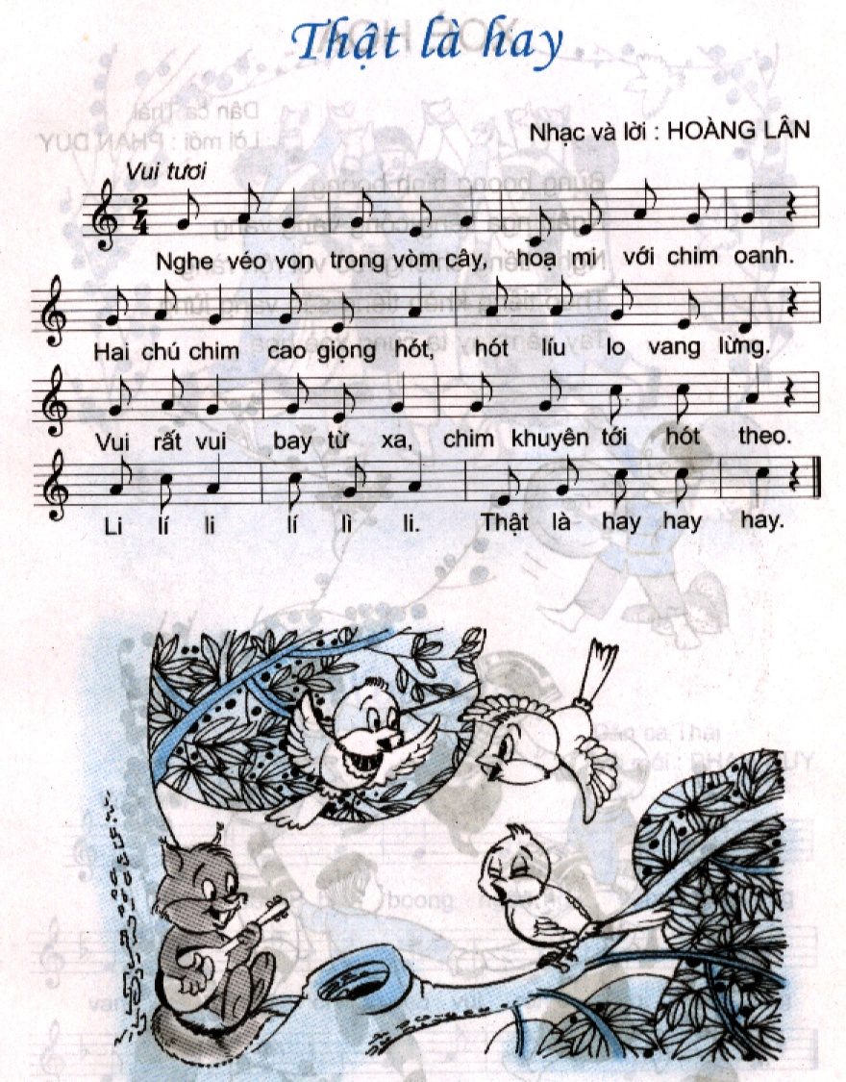
b. Giới thiệu tác phẩm

Slide 9
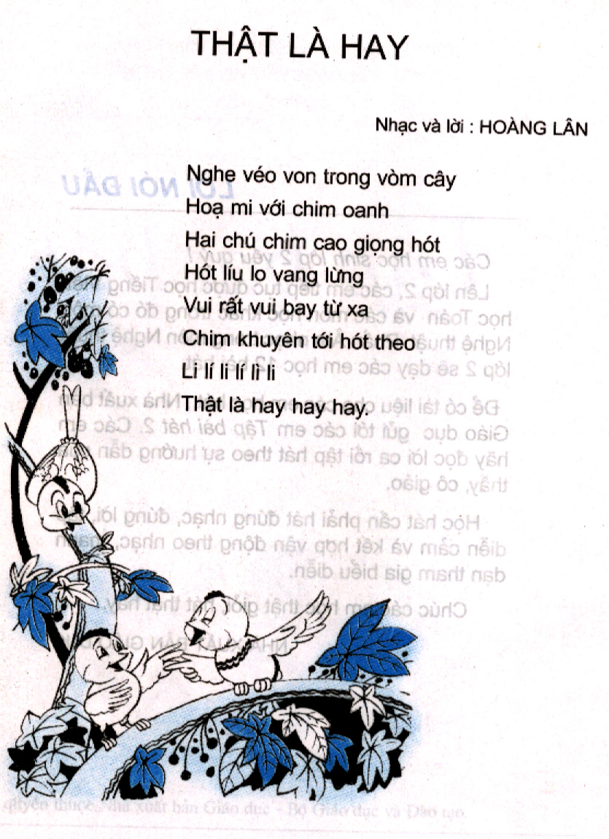
2. Học hát:

Slide 10
Âm nhạc
Tiết 2: Học bài hát : Thật là hay
Nhạc và lời: Hoàng Lân
Hát và gõ đệm theo tiết tấu lời ca:
Nghe véo von trong vòm cây, hoạ mi với chim oanh.
x x x x x x x x x x x

Slide 11
Âm nhạc
Tiết 2: Học bài hát : Thật là hay
Nhạc và lời: Hoàng Lân
Luyện tập: - Hoạt động tổ - nhóm đôi- cá nhân kết hợp gõ đệm theo phách

Slide 12
Âm nhạc
Tiết 2: Học bài hát : Thật là hay
Nhạc và lời: Hoàng Lân
* Củng cố; dặn dò:
- Hát lại bài hát 1 lần.
- Về nhà hát thuộc bài và tìm một số động tác phụ hoạ;
- Chuẩn bị bài cho tiết sau.

Slide 13


